Slide 1
4조 프로젝트 제안서
김동일
이현호

Slide 2
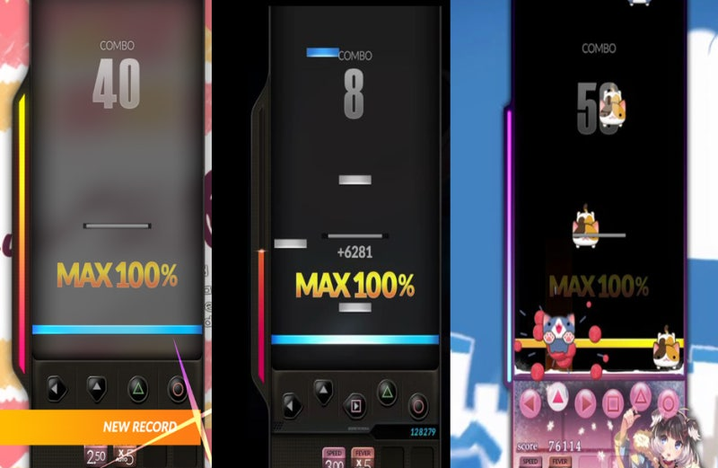
프로젝트 개요
4키 기반 키 체인지 리듬게임

Slide 3
게임 컨셉
4키 기반으로 빨간색 파란색 노트가 있습니다
기본 진행은 빨간색 노트로 시작하며 체인지 문구가 나오면 빨간색 노트 일부분이 파란색 노트로 바뀐다 파란색 노트와 빨간색 노트는 각각 다른 키를 사용한다 예( 빨간색 d f j k , 파란색 x c m , )

Slide 4
목표 및 기대효과
타겟 사용자
꾸준한 비트맵 업데이트와
여러가지 버그 픽스 다양한 노트, 노트바 스킨 추가
타겟 사용자 음악을 좋아하는 사람이나
리듬게임 좋아하는 사람

Slide 5
주요기능
빨간색 노트였다가 체인지 문구가 뜨면
파란색 노트로 바뀐다
기술 엔진
디자인툴
유니티 기반 C#
포토샵,피그마

Slide 6
개발 일정
9월12 ~ 9월19일 까지 게임 기초틀 제작
9월23일 ~ 9월30일 게임 기능 구현
10월2일 ~ 10월9일 까지 튜툐리얼 제작
10월 14일 ~ 21일 까지 게임 완성 그 뒤로 게임버그 픽스 회의는 매주 금요일 예정 (바뀔수도 있음)

Slide 7
팀 구성 및 역할
김동일 플밍, 기획
이현호 플밍, 아트

